Slide 1
CURRICULUM
Bachelor Biologie NEU
ab WS 2019/20

Slide 2
WARUM ?
→ Neue Berufungen
Neue Institute (ILIM, IBA) und Arbeitsbereiche
Entwicklung i.d. Biologie
Entrümpelung
Attraktivität

Slide 3
Grundsätzlich wurden die meisten LVs aus dem alten Curriculum übernommen: Titel, Inhalt und ECTS-AP angepasst → Äquivalenzliste
Angebot an Wahlmodulen der einzelnen Fachbereiche (z.B. Botanik, Ökologie, Zoologie, etc.) wurde in Summe stark erweitert:
- vielfältiges Interesse der Studierenden
- neue Bereiche (z.B. bioinformatische Analysen) und neue mikroskopische Verfahren
- relevante Aspekte wie Kenntnis der heimischen Biodiversität und Einblicke in die Naturschutzpraxis

Slide 4
Die Lehre der chemischen und biochemischen Inhalte (bislang Chemie/Pharmazie) in Zukunft von Lehrenden der Fakultät für Biologie (v.a. Institut für Molekularbiologie und IBA) übernommen.
Curriculum in diesem Bereich verschlankt und auf die für Biologen wesentlichen Inhalte fokussiert
LVs sind in PM3 Grundlagen der Chemie und Physik sowie PM4 Biochemie zusammengefasst

Slide 5
Neues PM 5 Humanbiologie (IBA, Prof. Edenhofer):
a) VO Immunologie (wurde bisher im alten WM10 angeboten)
b) VO Stammzellbiologie
c) VO Neurobiologie
d) VU Biologie des Alterns
Neu strukturiert: LVs in den Bereichen Molekularbiologie und Genetik :
Im Rahmen des neuen PM2 werden bereits zu Beginn des Studiums die Grundlagen dieser Bereiche vermittelt (VO Genetik und Molekularbiologie). Im neuen PM11 werden diese Inhalte dann vertieft.

Slide 6
Inhalte und Lernziele der botanischen, mikrobiologischen, ökologischen und
zoologischen Lehrveranstaltungen wurden an die aktuellen Entwicklungen des
Fachs angepasst, der bewährte strukturelle Aufbau der Module wurde beibehalten.
Molekularbiologische und genetische Aspekte pro- und eukaryotischer Mikroorganismen stärker vertreten.
Verschiedene forschungsrelevante tierische Modellsysteme werden nun auch auf der Bachelor-
Ebene behandelt

Slide 7
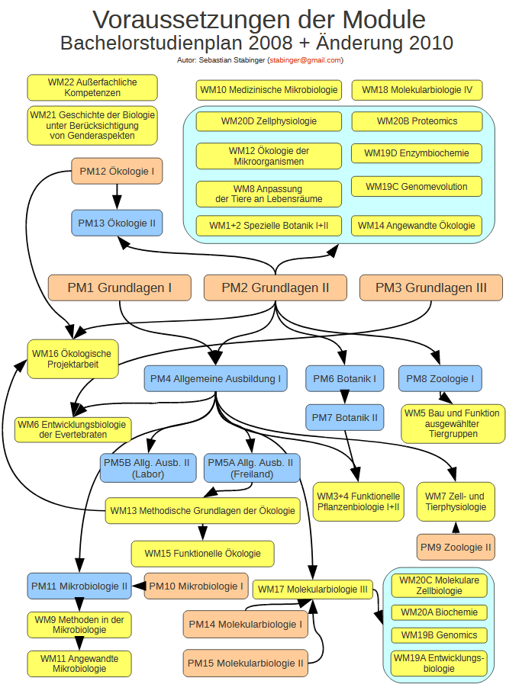
Reduktion der Voraussetzungen
→ Leichterer Wechsel
Bessere Studierbarkeit
Bessere Durchgängigkeit
…das Studium rigoros auf verzichtbare Voraussetzungsketten geprüft.
Viele der bisherigen Voraussetzungen konnten gestrichen werden, was den
Studierenden ebenfalls den Wechsel ins neue Studium erleichtern wird und
zusätzlich für alle Studierenden ein besseres Vorwärtskommen ermöglicht.

Slide 8
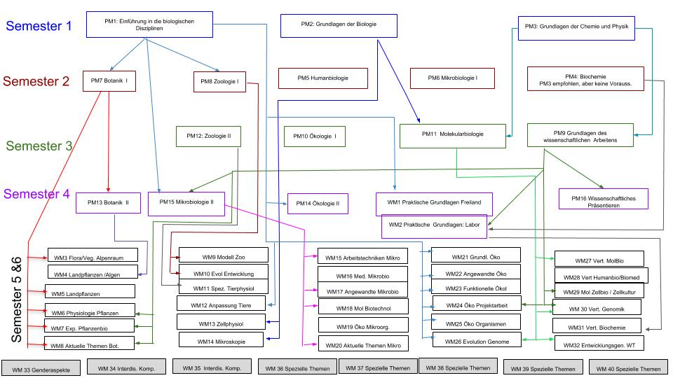

Slide 9
Im Rahmen des geänderten Curriculums muss (wie bisher) eines der folgenden Wahlmodule gewählt werden, das zweite (und das ist neu) kann später als
Wahlmodul absolviert werden (Initiative Studierende):
WM1 Wahlmodul: Praktische Grundlagen: Freiland oder WM2 Wahlmodul: Praktische Grundlagen: Labor

Slide 10
Für sämtliche LVs des neuen Curriculums konnten äquivalente LVs des alten Curriculums definiert werden.
Ausnahme: VO Stammzellbiologie im PM5 -
Prof. Edenhofer hat sich deswegen bereit erklärt, diese VO bereits vor Inkrafttreten des neuen Curriculums (WS 19/20) schon im SS 2019 anzubieten!
VO Stammzellbiologie (LV-Nummer:104801)
Dienstags, 14-tägig, 17.15 - 18.45, HS D (Technik)
Beginn 12.03.2019

Slide 11
WM-LV Immunbiologie I wird zu PM-LV Immunologie
Die LV-Immunologie im neuen PM 5 wird dann erstmalig im SS 2020 gehalten. Wer aus zeitlichen Gründen diese LV bereits im SS 2019 absolvieren muss/möchte, kann die LV Immunbiologie im Lehramtsstudium Biologie und Umweltkunde Neu besuchen und dort die Prüfung machen (27.6.). Dies wird vom Studiendekan Füreder dann anerkannt!
Die nächsten Termine im Sept. und Okt. 2019!

Slide 12
Empfohlener Studienverlauf
Semester | WM/PM | Nummer Modul | Name Modul | ECTS | Summe pro Semester
1 | PM | 1 | Einführung in die biologischen Disziplinen | 12,5 | 27,5
1 | PM | 2 | Grundlagen der Biologie | 7,5
1 | PM | 3 | Grundlagen der Chemie und Physik | 7,5
2 | PM | 4 | Biochemie | 2,5 | 32,5
2 | PM | 5 | Humanbiologie | 7,5
2 | PM | 6 | Mikrobiologie I | 7,5
2 | PM | 7 | Botanik I | 7,5
2 | PM | 8 | Zoologie I | 7,5
3 | PM | 9 | Grundlagen des wissenschaftlichen Arbeitens | 7,5 | 30
3 | PM | 10 | Ökologie I | 7,5
3 | PM | 11 | Molekularbiologie | 7,5
3 | PM | 12 | Zoologie II | 7,5
4 | PM | 13 | Botanik II | 7,5 | 30
4 | PM | 14 | Ökologie II | 7,5
4 | PM | 15 | Mikrobiologie II | 7,5
4 | PM | 16 | Wissenschaftliches Präsentieren | 2,5
4 | WM | 1 ODER 2 | Praktische Grundlagen: Freiland ODER Praktische Grundlagen: Labor | 5
5 | WM |  | Wahlmodule |  | 30
6 | WM |  | Wahlmodule |  | 30
 |  |  |  |  | 180

Slide 13
Tipps und Infos…
für einen problemlosen Wechsel ins CURRICULUM BachelorNEU:
Die Prüfung in der Organischen Chemie und der Physik jedenfalls noch machen! Nicht auf WS 19/20 warten (wäre dann jeweils nur mehr einstündig), da im WS 19/20 schon Module im BakkNEU zu absolvieren sind, für die organische Chemie und Physik Voraussetzung sind!
Die Prüfung in Zellbiologie (momentan im BakkALT für nichts Voraussetzung) auch noch in diesem Semester machen, da diese LV im neuen Curriculum (BakkNEU) Teil eines Plichtmoduls (neuPM2c) ist, das dann für ein Molekularbiologie-Pflichtmodul (neuPM11) im 3. Semester Voraussetzung ist!
Skills 3: Prüfung wird leider gegen nichts äquivalent gesetzt und ist daher für das BakkNEU nicht nötig, aber siehe Punkt e)
Zur Verringerung der Workload: Skills 2 (altPM2): Die Voraussetzung für alle SS19-Module wird vom Studiendekan ausgesetzt, aber falls Prüfung jetzt gemacht wird/wurde, dann ist im 4. Semester die VU1 „Verfassen wissenschaftlicher Arbeiten“ (neuPM16b) nicht mehr zu absolvieren, da äquivalent!
Alle „übriggebliebene ECTs“ wie z.B. durch die Verschiebung vom Pflicht- in den Wahlbereich (z.B. bei den oben erwähnten Chemie & Physik-Reduzierungen, und wenn Skills 3 schon absolviert wurde, dann auch Skills3) können vom Studiendekan als „Interdisziplinäre Kompetenzen“ angerechnet werden

